Slide 1
Основи Java

Slide 2
Коментарі
однорядкові з застосуванням двох похилих рисок (//). Все що йде в рядку після них вважається коментарем.
// це коментар
System.out.println("Вивчаємо коментарі"); // виводимо на екран
багаторядкові — текст можна вказувати в кілька рядків, також зручно, якщо потрібно усунути кілька рядків тексту під час зневадження програми. Для відкриття коментаря використовується /*, а для закриття */.
/* Це багаторядковий коментар System.out.println("Це не буде виведено на екрані"); System.out.println("І це також не буде виведено на екрані"); */
System.out.println("А це буде виведено");
для автоматичної генерації документації — розпочинаються символами /** і закінчуються */. Використовуються для додавання додаткової інформації про класи та методи, їх призначення, параметри.

Slide 3
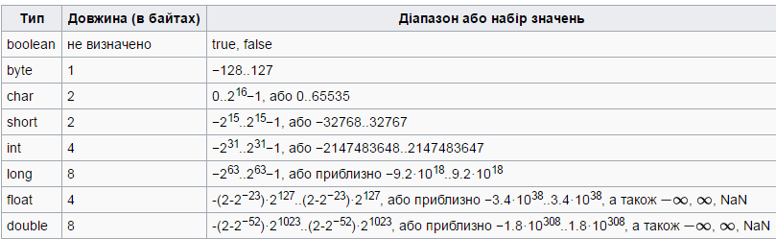
Типи даних
Java — строго типізована мова. Тобто, на відміну від, наприклад, PHP в Java потрібно вказувати тип змінної при її оголошенні. В Java є вісім основних (примітивних) типів даних. П'ять із них — цілочисельні (включаючи символьний тип char), два — дійсні (float, double) і один логічний (булевий) тип даних.

Slide 4
Змінні
Оголошення змінних розпочинаються з обов'язкового вказання типу даних, після чого йде назва змінної. Оголошення змінної завершується крапкою з комою, оскільки оголошення в Java вважається інструкцією.
int k;
double salary;
char ourChar;
int k,i, num;
в Java використовується Unicode, то змінні можуть бути написані навіть кирилицею, проте в такому разі ваша програма буде важко читабельною для іноземців.

Slide 5
Змінні
В мові враховується регістр символів. Тому K та k — це різні змінні. Не можна використовувати як назви зарезервовані слова.
Ініціалізацію змінної можна здійснити як при оголошенні так і в подальшому в програмі:
int i;
int j=1;
char key;
/* решту ініціалізуємо будь-де в програмі, бажано ініціалізувати, якомога ближче до місця використання змінної */
key='Y';
i=0;

Slide 6
Оператори
Оператор (англ. operator) - це спеціальний символ, який повідомляє транслятору про те, що ви хочете виконати операцію з деякими операндами (наприклад, +,-,%, <<).
Java надає багате операторами середовище. Більшість операторів можна поділити на 4 групи: арифметичні, розрядні(бітові), відношення, логічні(булеві). Інколи окремо виділяють ще оператори присвоєння, представники якої є у всіх інших групах.

Slide 7
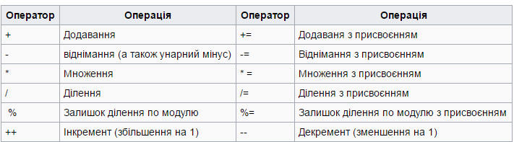
Арифметичні оператори

Slide 8
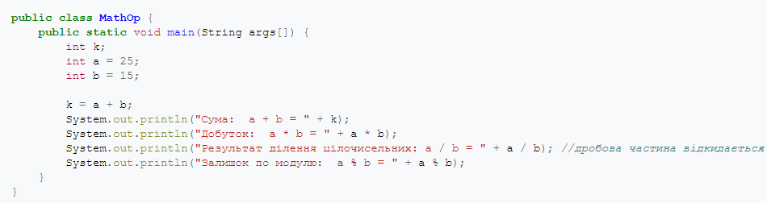

Slide 9

Інкремент та декремент
Серед арифметичних операторів необхідно виділити оператори інкременту (збільшення на 1) і декременту (зменшення на 1).

Slide 10
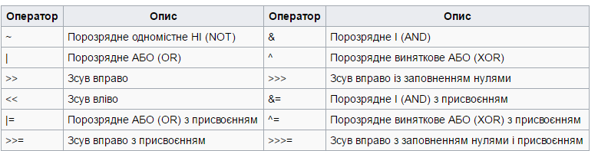
Порозрядні оператори

Slide 11
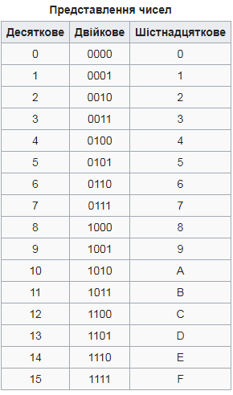
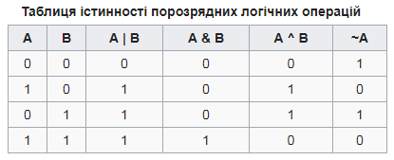

Slide 12
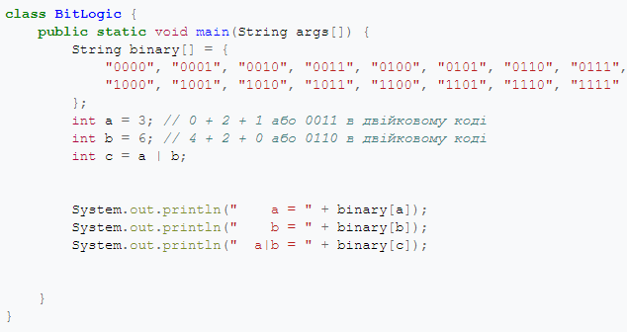

Slide 13
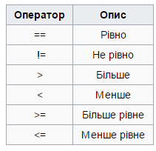
Оператори відношення
Результатом операції порівняння є результат типу boolean із значеннями true або false. Найчастіше оператори відношення використовуються у виразах, що застосовуються в умовних інструкціях (IF) та у циклах.

Slide 14
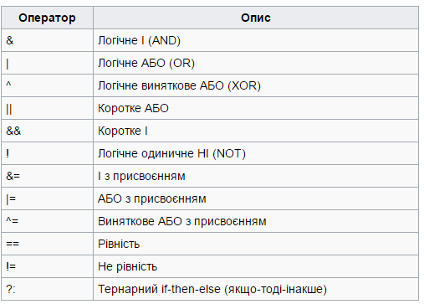
Булеві логічні оператори

Slide 15
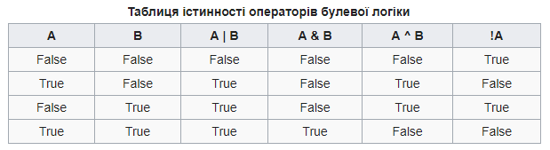

Slide 16
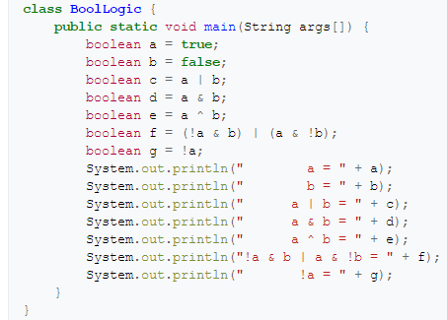
Наступна программа демонструє використання логічних булевих операторів.

Slide 17
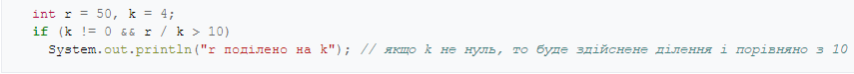
Два короткі оператори АБО(||) та І(&&) дозволяють здійснити перевірку першої частини і якщо вона не вірна (false), то друга частина виразу не буде розглядатися. Такі оператори мають сенс в певних ситуаціях. Наприклад:

Slide 18
Оператор присвоєння
int x = 5;
int k = x + 8;
х = k = z = 100;

Slide 19
Оператор ?:
?: - це тернарний оператор, який має три операнди. Він може заміняти в певних випадках умовну інструкцію виду if-then-else та має наступний вигляд:
Вираз1 ? вираз2 : вираз3;
Розглянемо такий приклад:
int x = 0;
int y = x==0 ? ++x : x;
у данному випадку перевіряється значення х, якщо воно рівне 0, то х збільшується на одиницю і результат присвоюється y, якщо ні, то значення змінної х просто присвоюється змінній y. Варто звернути увагу на те, як спочатку х збільшується на одиницю (++х), а потім присвоюється.

Slide 20
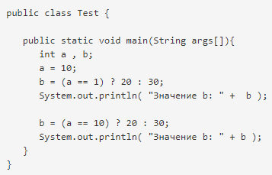

Slide 21
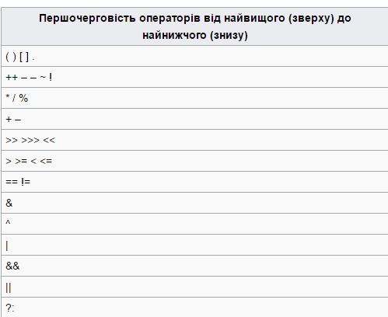
Першочерговість операторів

